Slide 1
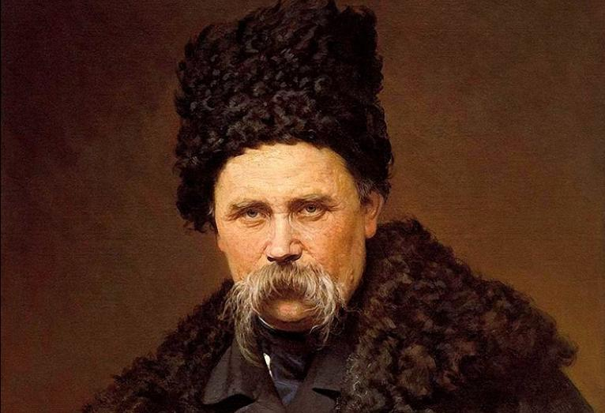
Єдиний урок в 9 – В класі на тему :
« Тарас Григорович Шевченко – великий син великого народу».
Підготувала : Трегуб В. О.

Slide 2
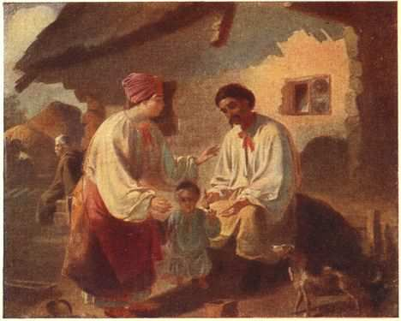
Тарас Григорович Шевченко народився 25 лютого (9 березня ) 1814р. в с. Моринці Звенигородського повіту Київської губернії.
Його батьки, що були кріпаками багатого поміщика В. В. Енгельгардта, незабаром переїхали до сусіднього села Кирилівки.

Slide 3
1822р. батько віддав його “в науку” до кирилівського дяка. За два роки Тарас навчився читати й писати, і, можливо, засвоїв якісь знання з арифметики. Читав він дещо й крім Псалтиря.
Після смерті у матері 1823р. і батька 1825р. Тарас залишився сиротою. Деякий час був “школярем-попихачем” у дяка Богорського. Вже в шкільні роки малим Тарасом оволоділа непереборна пристрасть до малювання. Він мріяв “сделаться когда-нибудь хоть посредственным маляром” і вперто шукав у навколишніх селах учителя малювання. Та після кількох невдалих спроб повернувся до Кирилівки, де пас громадську череду і майже рік наймитував у священика Григорія Кошиця.

Slide 4
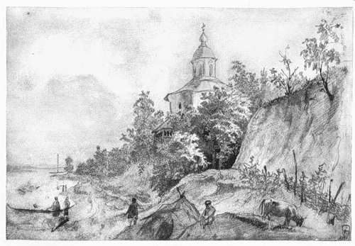
Наприкінці 1828 або на початку 1829р. Тараса взято до поміщицького двору у Вільшані, яка дісталася в спадщину позашлюбному синові В. Енгельгардта, ад'ютантові віленського військового губернатора П. Енгельгардту.
Восени 1829р. Шевченко супроводжує валку з майном молодого пана до Вільно. У списку дворових його записано здатним “на комнатного живописца”.

Slide 5
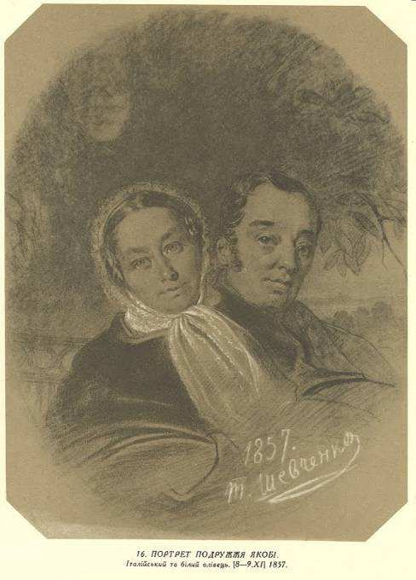
Шевченка віддають вчитися малюванню. Найвірогідніше, що він короткий час учився у Яна-Батіста Лампі (1775 — 1837), який з кінця 1829р. до весни 1830р. перебував у Вільно, або в Яна Рустема (? — 1835), професора живопису Віленського університету.

Slide 6
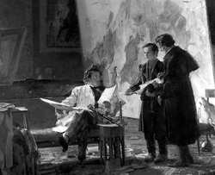
Після початку польського повстання 1830р. віленський військовий губернатор змушений був піти у відставку. Поїхав до Петербурга і його ад'ютант Енгельгардт. Десь наприкінці лютого 1831р. помандрував до столиці у валці з панським майном і Шевченко.
1832р. Енгельгардт законтрактовує Шевченка на чотири роки майстрові петербурзького малярного цеху В. Ширяєву.

Slide 7
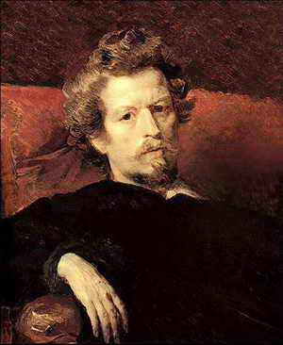
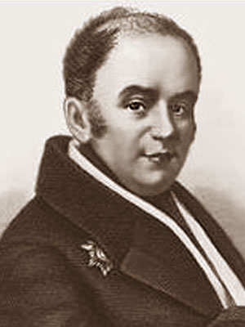
Згодом відбувається знайомство Шевченка з К. Брюлловим і В. Жуковським. Вражені гіркою долею талановитого юнака, вони 1838р. викупляють його з кріпацтва.
К.Брюллов
В.Жуковський

Slide 8
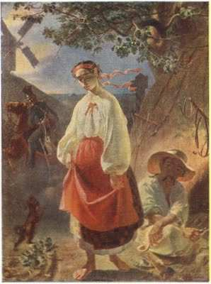
21 травня 1838р. Шевченка зараховують стороннім учнем Академії мистецтв. Він навчається під керівництвом К. Брюллова, стає одним з його улюблених учнів, одержує срібні медалі (за картини “Хлопчик-жебрак, що дає хліб собаці” (1840), “Циганка-ворожка” (1841), “Катерина” (1842)). Остання написана за мотивами однойменної поеми Шевченка.

Slide 9
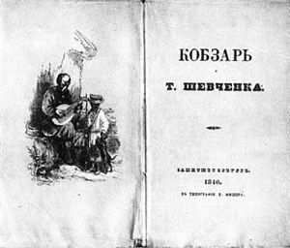
Вірші Шевченко почав писати ще кріпаком, за його свідченням, у 1837р. З тих перших поетичних спроб відомі тільки вірші “Причинна” і “Нудно мені, тяжко — що маю робити”.
Кілька своїх поезій Шевченко у 1838р. віддав Гребінці для публікації в українському альманасі “Ластівка”. Але ще до виходу “Ластівки” (1841) 18 квітня 1840р. з'являється перша збірка Шевченка — “Кобзар”.

Slide 10
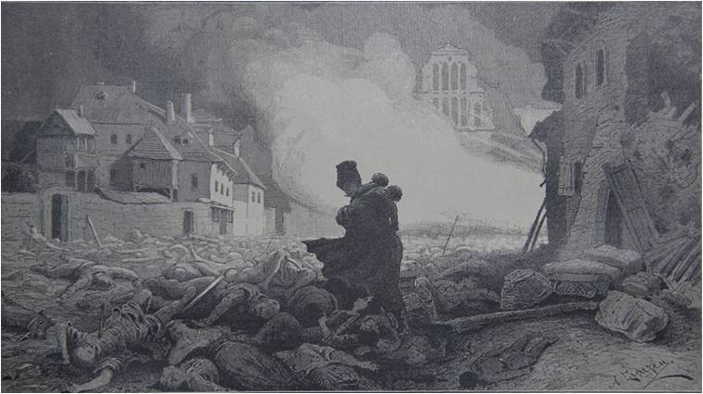
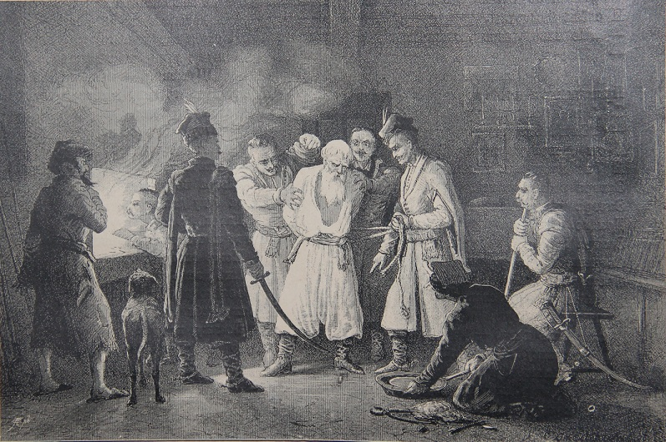
1841р. вийшла історична поема Шевченка “Гайдамаки” (написана у 1839 — 1841 рр.).
1842р. пише драматизовану соціально-побутову поему російською мовою “Слепая”. Того ж року створює історичну поему “Гамалія” (вийшла окремою книжкою 1844р.).
Кінцем лютого 1843р. датована історико-побутова драма “Назар Стодоля” (написана російською мовою, відома лише в українському перекладі). У 1844 — 1845 рр. її поставив аматорський гурток при Медико-хірургічній академії в Петербурзі.

Slide 11
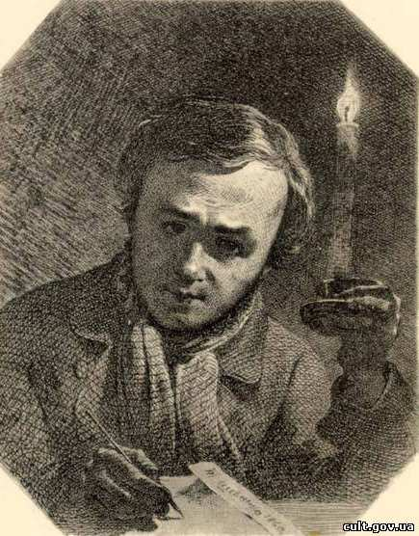
1844р. вийшло друге видання “Кобзаря”. Усі ці твори належать до раннього періоду творчості Шевченка, коли він усвідомлював себе як “мужицький поет” і поет-патріот.

Slide 12
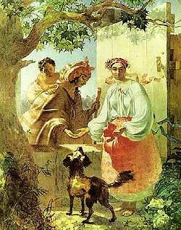
Новий період творчості Шевченка охоплює роки 1843 — 1847 (до арешту) і пов'язаний з двома його подорожами на Україну. За назвою збірки автографів “Три літа” (яка включає поезії 1843 — 1845 рр.) ці роки життя й творчості поета названо періодом “трьох літ”. До цього ж періоду фактично належать і твори, написані у 1846 — 1847 рр. (до арешту).

Slide 13
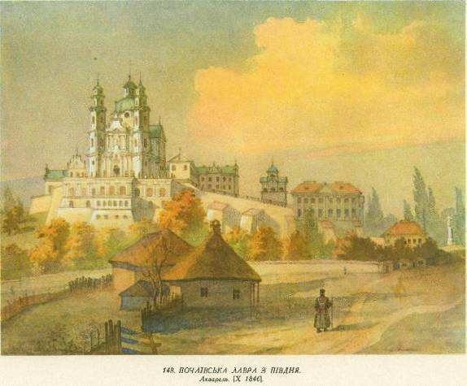
На Україні Шевченко написав два поетичних твори — російською мовою поему “Тризна” (1844р. опублікована в журналі “Маяк” під назвою “Бесталанный”) і вірш “Розрита могила”.
Та, повернувшись до Петербурга наприкінці лютого 1844р., він під враженням побаченого на Україні пише ряд творів (зокрема, поему “Сон”), які остаточно визначили подальший його шлях як поета.

Slide 14
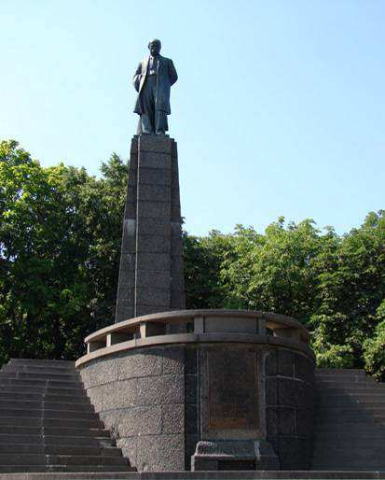
Заслання підірвало здоров'я Шевченка. На початку 1861р. він тяжко захворів і 10 березня помер. Незадовго до смерті написав останній вірш — “Чи не покинуть нам, небого”.
Похований був на Смоленському кладовищі. Через два місяці, виконуючи заповіт поета, друзі перевезли його прах на Україну й поховали на Чернечій (тепер Тарасова) горі біля Канева.

Slide 15
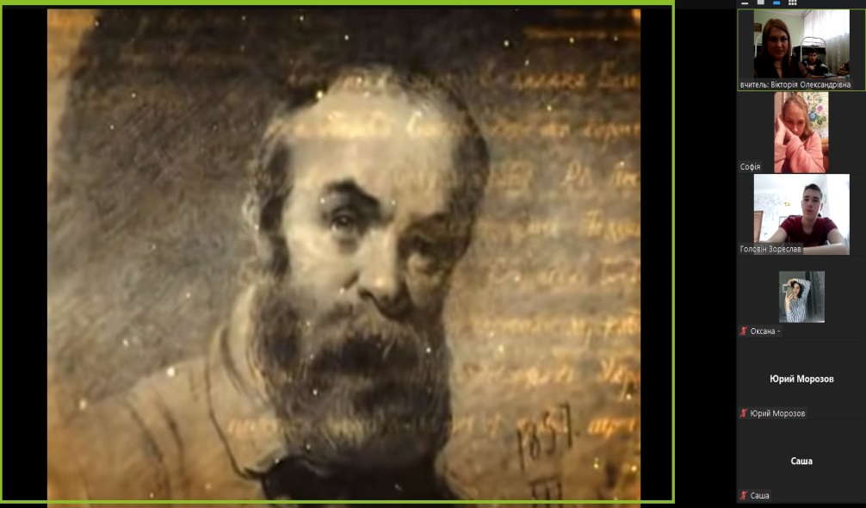
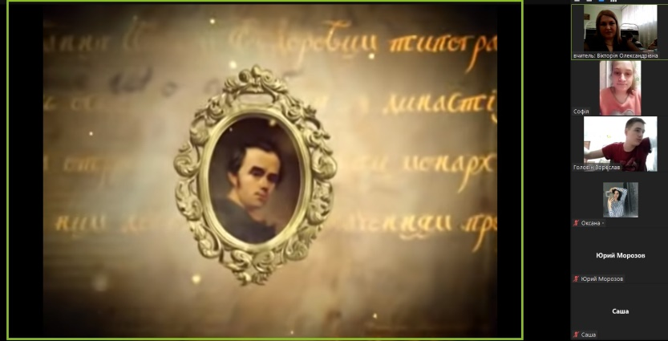
Фотозвіт

